Slide 1
Complicaciones y Diabetes
Mes 4
Notes:
Gracias por estar de nuevo con nosotros. Nos alegra mucho que siga fielmente avanzando en su compromiso de prevenir o controlar su diabetes. Estamos trabajando para darle ideas para lograr sus metas, evitar tentaciones y tomar mejores decisiones que le ayuden a tener mejor salud. Nuestro compromiso es como siempre ayudarle, contestar sus preguntas y darle ideas que le puedan ayudar a sobrepasar los obstáculos que tenga en el cuidado de su salud. Este mes estaremos hablando sobre las posibles complicaciones que vienen a causa de la diabetes. El propósito no es asustarles, sino lograr informarle sobre estas complicaciones para que pueda detectarlas y resolverlas si llegan presentarse en su vida. Y es que hay veces que las complicaciones no parecen relacionarse a la diabetes, pero aprender sobre estas complicaciones puede ayudarnos a arreglar estos problemas antes que afecten su vida mas profundamente.

Slide 2
¿Cómo se ha sentido?
Notes:
Entonces, empezamos como siempre, tratando de saber como se ha sentido? Que cambios ha logrado hacer y mantener? Como le han ayudado los consejos que ha recibido hasta ahora?? Claro que si nos respondiera en este momento, no le podríamos escuchar, pero llámenos o comparta con nosotros sus experiencias la próxima vez que su promotor de salud le llame. Si está de acuerdo, puede inclusive enviarnos textos o contactarnos de la manera que sea mas conveniente para usted. Queremos saber sus necesidades y preguntas! Y si otra hora del día funciona mejor con su horario, háganoslo saber.

Slide 3
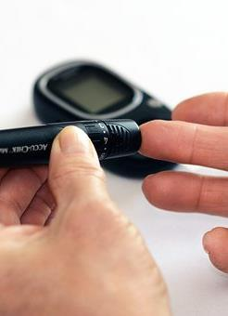
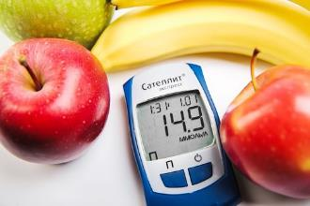
¡Siga revisando sus niveles de glucosa!
80-100
80-150
80-200
En ayunas
En la tarde/noche
antes de comer
Dos horas
después de comer
Notes:
En este esfuerzo que usted está haciendo por su salud, una de las cosas mas importantes para ayudarle a prevenir y controlar la diabetes es entender cuales son los números de glucosa que su cuerpo debe tener. Recuerde, todo lo que comemos se convierte en azúcar o glucosa para poder dar energía a sus células…..esta glucosa es necesaria para tener energía y para que su cuerpo pueda funcionar correctamente, pero mantener esta glucosa en un nivel normal es MUY importante y es la clave en la prevención y el control de la diabetes. Una razón muy importante para saber sus niveles de manera constante, es que ENTENDER estos niveles nos ayuda a formar una relación en nuestra mente de qué alimentos son las que suben nuestro nivel de azúcar de manera desproporcionada y que alimentos nos ayudan a mantener un nivel normal. Un recordatorio…..el nivel normal en ayunas es entre 80 y 100. En las tardes o noches ANTES de comer es entre 80 y 150. Y después de cualquier comida (desayuno, almuerzo o cena) lo normal es entre 80 y 200. Entre mas altos estén estos niveles, mas alto saldrá su promedio de 3 meses el cual se llama a1c.

Slide 4
MENOR DE
65 AÑOS
7.0
65 AÑOS
O MAYOR
7.5
¿CUAL ES LA META?
Notes:
¿¿Recuerda cual es la meta de ese promedio de 3 meses?? Si usted es diabético y menor de 65 años, ese promedio debe estar debajo de 7.0 para considerarse un diabético controlado. O si usted es mayor de 65 años, ese promedio debe estar debajo de 7.5 para considerarse un diabético controlado. Si usted NO es diabético, la Asociación Americana de Diabetes recomienda que su a1c no pase de 5.7. En una persona NO diabética, un a1c arriba de 5.7 es lo categoriza como una persona en RIESGO de desarrollar diabetes.

Slide 5
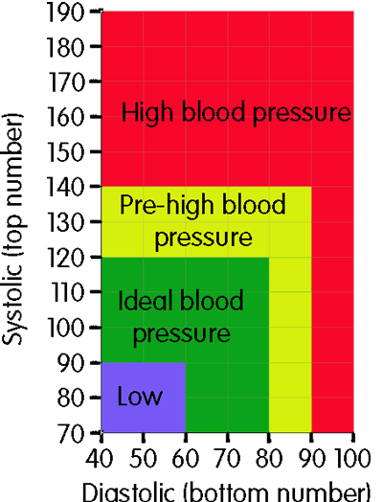
Presion Arterial
Meta:
Menos de 140/90
Notes:
Ya que según la Asociación Americana de Diabetes nos informa que las personas con diabetes tienen el doble de probabilidad de desarrollar problemas cardiovasculares y embolias - al mismo tiempo debemos repasar los números ideales para su presión arterial.
Esta gráfica muestra los niveles ideales recomendados por la Asociación Americana del Corazón. La presión arterial normal es en menos de 120 sobre menos de 80. La presión arterial elevada es entre 120 a 129 sobre menos de 80. Una vez que pasa de 129 sobre 80, es considerada presión alta y se divide en tres niveles de hipertensión. En este programa de prevención y control de diabetes, nuestra meta es que usted mantenga su presión arterial en menos de 140 sobre 90. Lograr esta meta evitaría complicaciones en su salud y una vida mas saludable. Lo que es importante de entender, es que al manejar mejor sus decisiones de alimentación y ejercicio, usted podrá ayudar a bajar su nivel de glucosa y al mismo tiempo, estos mismos cambios, ayudarán a controlar su presión arterial.

Slide 6
Índice De Masa Corporal
Notes:
Recuerde podemos hacer metas para mejorar nuestra salud y una de las claves tiene que ver con el peso. Pero para poder hacer una meta sobre nuestro peso es importante saber cual es el peso ideal para nuestra salud. Recuerde, este programa está tratando de ayudarle a mejorar su salud….nuestro peso forma gran parte de nuestra salud y calidad de vida. No se desanime si ese numero se ve inalcanzable – la meta es hacer metas pequeñas, pero con determinación. Enfoquémonos en las primeras 5 a 10 libras. Una vez lograda esta meta, haremos otra meta…una meta a la vez es mas efectivo que hacer planes tan grandes que se ven inalcanzables.
El mes pasado explicamos como calcular su Índice de Masa Corporal. Si necesita ayuda para hacer este calculo y encontrar cual es el peso ideal para su salud, por favor llame a su promotor de salud – estamos listos para ayudarle.

Slide 7
Estamos corriendo un maratón – el camino es largo
Notes:
Recuerde que la prevención y el control de la diabetes, así como el mejorar nuestra salud en general es una Carrera larga como un maratón en el cual es mas importante llevar un paso manejable que podamos mantener el resto de nuestra vida y NO un paso rápido que nos agote y nos desanime en pocas semanas. No estamos hablando de hacer una dieta que va acabar cuando acabe este programa de prevención y control de diabetes …– estamos hablando de hacer cambios de vida y nutrición que duren por el resto de su vida.

Slide 8
Un tema un poco complicado
Notes:
En este largo maratón de vida – pueden haber algunas complicaciones que son un poco difíciles de platicar. En este programa, por primera vez estaremos compartiendo este tema en un formato de video y no como charla en persona. Así que es posible que sea mas fácil para usted hablar sobre este tema de manera mas privada con su promotor de salud.
Empecemos con una historia….

Slide 9
¡DOCTORA, TENGO UN PROBLEMA!
Notes:
Un hombre diagnosticado con diabetes viene a la clínica y frustrado, finalmente comparte con su doctor que necesita que le recete Viagra. Cuando el doctor hace mas preguntas para tartar de entender que es lo que está llevando a este hombre a pedir este medicamento, su doctor descubre que la diabetes de este paciente no ha estado en niveles controlados. Además de esto, otras cosas como el nivel de colesterol y la presión arterial están en números elevados también. Después de hablar un poco mas con el paciente, el doctor también descubre que este paciente no ha estado tomando ninguno de sus medicamentos. El paciente le comenta al doctor que está batallando para tener relaciones con su esposa, pero que sin embargo, tiene mucha pena de compartir con ella su problema y no dice nada….
Al estar lidiando con este problema por algún tiempo, la esposa se quiere separar…ella sospecha que él tiene otra mujer y lo quiere dejar….y por eso el paciente pide este medicamento.

Slide 10
¿CUAL FUE EL VERDADERO PROBLEMA?
Notes:
¿Pero cual cree usted que es el verdadero problema?
¡LA COMUNICACION!
El no habló con su esposa, no le dijo nada de su problema – solo evitó tener relaciones con ella. Ella – pensó que el estaba siendo infiel.
No importa que tanto él le diga que no es así, no la puede convencer y ahora ella quiere la separación.
¡El no sabe que hacer!
¿Que cree usted que está sucediendo? ¿¿Que necesita mejorar??
¿Sabia usted que este es un problema común entre las personas con diabetes??

Slide 11
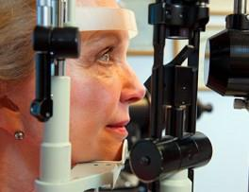
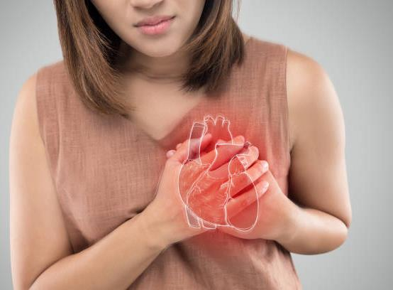
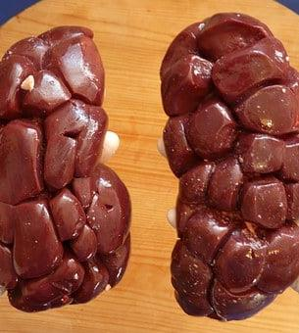
Prevención
Notes:
El próximo mes estaremos hablando mas sobre prevención y complicaciones – por lo pronto debemos entender que cuando usted desarrolla diabetes, su cuerpo comienza a deteriorarse. Ese exceso de azúcar en la sangre (que se mantiene descontrolado y alto por años), va dañando su venas y arterias. Las va desensibilizando. Por este mes en lo que nos queremos concentrar es en el problema que estas venas y arterias producen en lugares que no nos imaginamos.

Slide 12
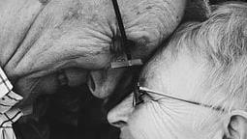
¡Todo está
CONECTADO!
Notes:
Piense en esto: su cuerpo está TODO conectado por estas venas y arterias. Estas venas y arterias terminan en estas extremidades y se dañan con el exceso descontrolado de azúcar. Comúnmente escuchamos que producen falta de sensibilidad en las extremidades… en sus pies y en sus manos….pero sabia que también terminan en sus órganos sexuales?! Estas venas llegan hasta esos órganos y al dañarse, la sangre no alcanza a llegar hasta ese punto y pierde sensibilidad. Es por eso que los hombres que tienen este tipo de daño causado por años de deterioro a causa del exceso de azúcar en la sangre tiene problemas para lograr una erección. Cuando su azúcar está alta, su colesterol esta descontrolado y su presión arteria está elevada, estos órganos se afectan también…..tanto en hombres como en mujeres! Las mujeres que tienen estos problemas de azúcar descontrolado, también pueden perder sensibilidad e inclusive llegar a no tener suficiente sensibilidad para poder disfrutar una relación sexual. Entre mas de estas condiciones medicas como diabetes, colesterol o presión arterial elevadas sufra usted, mas alto el riesgo. Tenemos que cuidarnos ya….porque entre mas daño causemos a nuestro cuerpo, mas fácilmente se convierte en daño irreversible.
Entonces, cuidemos de nuestros cuerpos, por nuestro bienestar y salud…pero también por el bienestar de los que nos rodean…de los que queremos más.

Slide 13
Comunicación
Notes:
Así como cuidar nuestro cuerpo, cuidar nuestro matrimonio en el nivel de comunicación es muy importante. Especialmente en lo que tiene que ver con las relaciones sexuales.
Recuerda a ese paciente que tenía problemas con su esposa? Si hubiera mantenido una buena relación de comunicación con su esposa y hubiera comunicado sus problemas físicos a ella – podrían haber evitado el conflicto y la separación.
La comunicación es importante para los dos en una relación.

Slide 14
El matrimonio – diseño de Dios
Notes:
Es algo de lo que rara vez hablamos con alguien, ya sea en la clínica o inclusive en la iglesia! El sexo y la intimidad particularmente en el matrimonio fueron diseñados por Dios. Y es irónico que el sexo esté plasmado por todos los anuncios de televisión y toda nuestra cultura en una manera no sana….al punto que a veces se nos olvida que es una maravilla y regalo que Dios le dio al esposo y a la esposa cuando se casan.

Slide 15
Sean novios de nuevo
Notes:
Hablar con su esposo o esposa es importante. Vuelvan a ser novios….vuelvan a recordar aquellas cosas que los unieron al principio. Reestablezcan el habito de salir en “citas” – aún que sea solo para caminar en un parque – no tiene que se nada ni elaborado ni costoso. El propósito es reconectar y restablecer la comunicación que los unió al principio. Es posible que ya haya algún daño que hay que empezar a reparar, pero la comunicación le ayudará a encontrar y a volver a ser esa persona que usted fue al principio de su relación – nunca es demasiado tarde para recomenzar.
Estas relaciones sanas forman parte de su salud también. Muchas veces vemos entre nuestros pacientes que la salud mental y emocional forman GRAN parte de nuestra salud física. En muchos casos la salud mental y emocional también forman parte de las complicaciones de la diabetes.

Slide 16
Depresión
Notes:
En muchos casos de pacientes diabéticos, la depresión y la diabetes van mano a mano. La diabetes puede ser difícil por si sola, pero es un reto grande cuando añadimos que una de las complicaciones de la diabetes es la depresión. Añadir depresión a aquello que ya está siendo problemático en su vida puede resultar en muchos algo devastarte.
No está solo….la depresión es algo que sucede frecuentemente en personas con diabetes, pero no tiene que ser algo irremediable. Para poder comenzar a lidiar y sobreponernos a la depresión tenemos que entender que es lo que es la depresión y que podemos hacer al respecto.

Slide 17
¿Que es la depresión?
Notes:
Para empezar tenemos que entender lo que es la depresión: la depresión es un estado de tristeza profunda y prolongada que dura por mas de unas semanas sin una causa evidente o fácilmente definida.
Para entender mejor, le doy un par de ejemplos:
1) Si usted pierde su trabajo hoy, es muy posible que se sienta muy triste por unas semanas hasta que su situación se estabilice y encuentre otro trabajo. En este caso NO podemos decir que su situación de tristeza es una depresión porque hay una razón muy lógica y normal para esta tristeza y es por una situación especifica – la perdida del trabajo.
Otro ejemplo:
2) Usted pierde a un ser querido y eso le lleva a una obvia tristeza profunda que le paraliza por unas semanas – quizá hasta un mes o dos. Usted llora cuando se acuerda de su ser querido, pero eventualmente al paso de las semanas, comienza a retomar sus actividades regulares de trabajo y actividades. Usted se pone triste cada vez que recuerda a su ser querido por unos meses, pero cada vez va siendo con un poco mas de sanidad interior y sin que esta tristeza le prevenga de hacer su trabajo o convivir con la gente. Esta tristeza es NORMAL, no es depresión porque usted puede funcionar en Sociedad y trabajo de una manera normal y usted tiene una razón para sentirse de esta manera.
Estos dos ejemplos nos ayudan a entender lo que NO ES la depresión. Al contrario de estos dos ejemplos, una persona en depresión no tiene ninguna razón obvia por la que está triste y en muchos momentos esta persona no puede funcionar normalmente en sociedad o en su trabajo. Tampoco puede disfrutar de las cosas que normalmente alegran a una persona, por ejemplo películas chistosas, o cumpleaños, o regalos.

Slide 18
No queremos hablarlo
Notes:
Pero por lo regular no queremos hablar de la depresión.
PIENSE….si alguien le pregunta: ¿como está? La respuesta que consideramos apropiada en nuestra sociedad es: ¡Estoy muy BIEN!
Para empeorar las cosas….si somos cristianos….esta respuesta DEBE ser positiva – si no, tememos que nos tachen de mal Cristiano, o falto de fe.
También culturalmente como hispanos, tendemos a no reaccionar positivamente a lo que no entendemos. La depresión es algo que mal-entendemos muchas veces y la interpretamos como debilidad…..debilidad de carácter, debilidad de fuerza, debilidad de espiritualidad.
Pero DEBEMOS entender que hay MUCHAS causas para la depresión. No son signo de debilidad y no deben ser consideradas de esta manera. Dios nos hizo sensibles…..con sentimientos…..y muchas veces no hemos logrado entender que eso nos convierte solo en HUMANOS NORMALES!
Quiero informarle que nosotros como sus promotores de salud entendemos muy bien que la depresión, mas allá de ser algo que le puede suceder a cualquier persona, tiene también otras raíces mucho mas comunes de las que nos imaginamos y que como personas con diabetes es común enfrentar complicaciones físicas como la depresión.

Slide 19
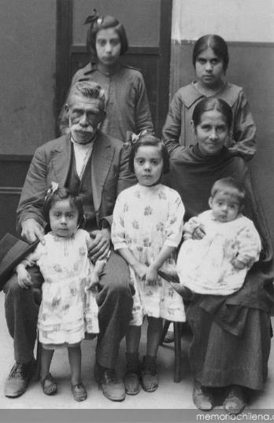
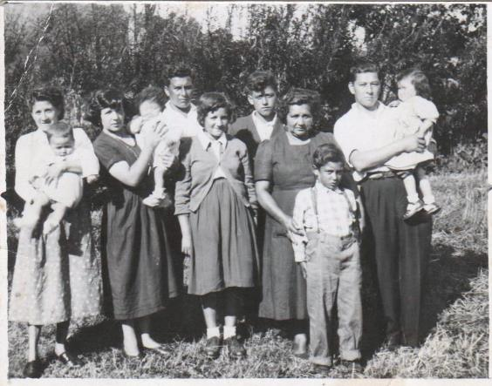
Nuestra herencia
Notes:
Porque algunas sufren de depresión y otras no??
Bueno….esto es un poco complicado…
Para empezar tenemos que…la genética o historial familiar forma una parte importante en la propendida a la depresión. Algunas personas nacen con problemas de desbalances químicos que se heredan de la familia.
También….Los estresantes de vida son parte importante de nuestra salud mental…por ejemplo la muerte de esposa o hijos o la mala salud de familiares puede causar depresión que es difícil de sobrellevar
Otros elementos que contribuye a la depresión son enfermedades como la diabetes!! La gente con diabetes es TRES veces mas propensa a tener depresión!

Slide 20
Soluciones obvias
Notes:
También es importante realzar que hay condiciones enteramente físicas que causan depresión. En otras palabras, puede que usted no tenga depresión – puede que haya algún problema medico! Por ejemplo, si sus niveles de vitamina B12 están bajos – su cuerpo puede simular una depresión. Esta deficiencia es común en pacientes con diabetes y esta es la razón por la cual su doctor revisa regularmente sus niveles de vitamina b12. Asegúrese que si su doctor le ha recomendado algún suplemento – lo tome en la dosis que su doctor le ha recomendado. MAS no significa MEJOR….debe seguir las instrucciones de su doctor.
Y RECUERDE QUE ES IMPORTANTE QUE como con cualquier suplemento alimenticio o vitamina – recuerde avisar a su doctor lo que está tomando y en que cantidades. No solo porque usted piense que es “natural”….es bueno para su salud. Muchas de las cosas naturales, si son ingeridas en cantidades equivocadas, pueden ser dañinas.
Siempre que venga al doctor, es Buena idea traer los medicamentos que toma….pero también los suplementos o vitaminas….no está de mas que su doctor las revise.

Slide 21
Nuestra esperanza….
Notes:
Sin embargo….cualquiera que sea la razón por la que usted esté pasando por alguna de estas complicaciones, sepa que tiene la esperanza de tener un equipo que está dispuesto a ayudarle cualquiera que sea su situación. Lo mas probable es que como promotores de salud, también hemos pasado por experiencias similares a la que usted está enfrentando. Llámenos, platíquenos su problema! Queremos ayudarle.
Sobre todo queremos que sepa una cosa…aparte de tenernos como su equipo de salud…puede tener esperanza en que Dios le suplirá la manera de solucionar su situación…si es de salud a través de la clínica, si es de consejo – a través de la asistencia de la clínica o a través de su promotor de salud. Dios hizo su cuerpo y conoce sus necesidades y dolencias. Pida ayuda. Si por alguna razón necesita ayuda inmediata o piensa que puede hacerse daño a usted mismo o a un ser querido, llámenos….estamos a una sola llamada de poder ayudarle con ayuda practica, pero también con oración.

Slide 22
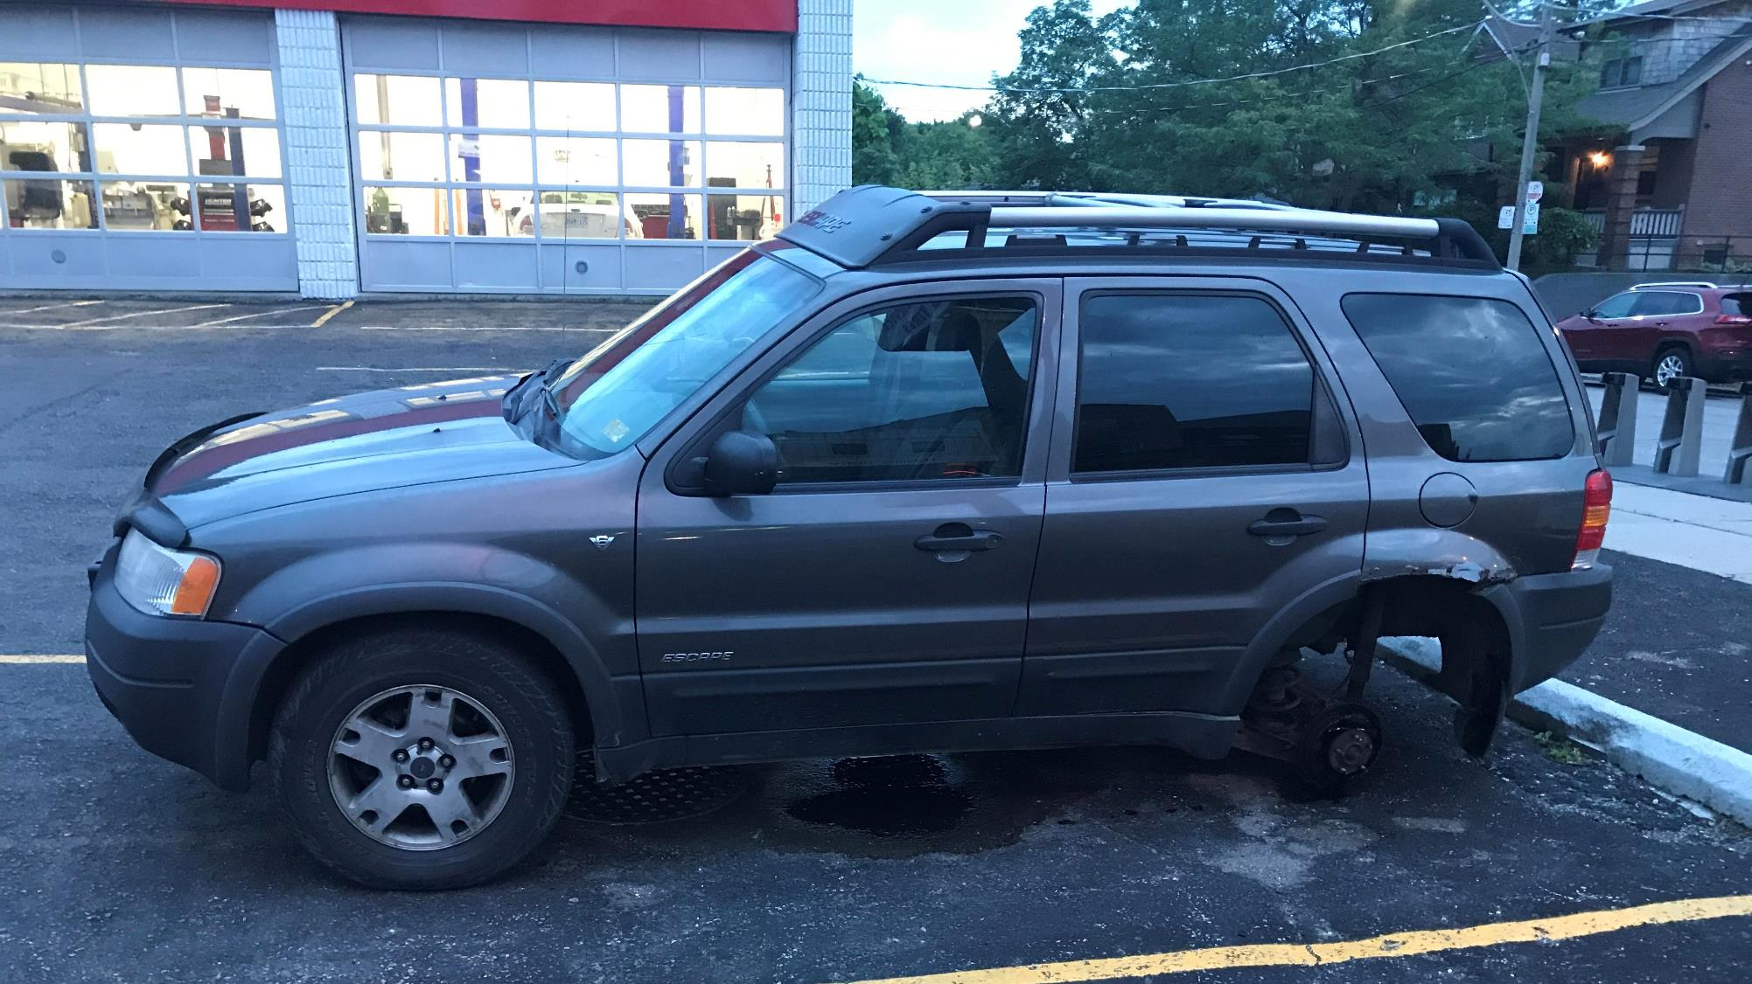
TODO ESTÁ CONECTADO
Notes:
Recuerde de lo que hablamos….todo en su cuerpo está conectado y el tratamiento para la depresión o para problemas con intimidad sexual es como el tratamiento para la diabetes….es una de las llantas de un carro….cada carro se mueve con 4 llantas y al descuidar una – el carro no avanzará.
Su tratamiento incluye cuatro ruedas….. no descuide ninguna

Slide 23
MEDICAMENTOS
Notes:
Una de esas ruedas es el medicamento. Algunas personas necesitaran medicamento y otras no – consulte con su doctor…..el le indicará cuando empezar a tomar un medicamento y cuando dejar de tomarlo. El le dará consejo de acuerdo a lo que usted en particular necesita y en las cantidades que le ayudaran. Si embargo aclaramos que el medicamento para la depresión solo funciona en el 60% de los casos….muchas veces usted tendrá que ajustar la dosis y puede tardar hasta 6 semanas en empezar a sentir los efectos. Es Bueno que si su doctor le recomienda medicamentos, usted los tome y le reporte como se siente directamente o a través de su promotor de salud. Pero no solo dependa de los medicamentos….

Slide 24
Alimentación
Notes:
Otra de esas ruedas para que ese carro de salud funcione es su alimentación! SI, SI….otra vez con la alimentación. Su alimentación es clave para su éxito en su salud. NO Podemos separar la mente del cuerpo. En otras palabras, si usted tiene una alimentación mala y nunca ejercita, no puede esperar que otras de sus áreas como su fuerza, animo y deseo sexual estén bien! Su cuerpo está conectado!!! Cuando usted se alimenta bien y sanamente o hace ejercicio, su cuerpo active químicos que lo hacen sentir con ánimos y mas feliz. Estos químicos son importantes para su vida intima y sexual. Hablaremos mas de ejercicio en el próximo mes.

Slide 25
Ejercicio
Notes:
Otra de esas ruedas para un carro saludable es mantener su peso bajo control. Esto es importante tanto como para su salud sexual como para su depresión. Cuidarse a si mismo y tener un peso saludable sube esos químicos buenos en su sangre…..es como un medicamento natural para la depresión e incrementa su deseo sexual y su fuerza.
El solo salir a caminar y respirar aire fresco es de MUCHA ayuda….no tiene que correr un maratón!

Slide 26
Somos un equipo y estamos de su lado
Somos un equipo y estamos de su lado
Notes:
La ultima de esas ruedas para su salud es el apoyo social de familiares, amigos e iglesia. Tener gente que le anime en su vida es muy importante. Rodéese de gente que le anime….SEA una persona que anima a otros – usted podrá ver el cambio en las personas de su alrededor cuando se convierta usted también en alguien positive que anima a otros.
Hable con alguien si siente que esta pasando por momentos difíciles, acuda a su promotor de salud, a su pastor, a su iglesia o a un lugar donde se sienta Seguro.
Recuerde que si tiene pensamientos de hacerse daño a si mismo o a otros, hable con alguien de su alrededor, su promotor o su doctor HOY. Queremos ayudarle! No tiene que enfrentar esto solo.

Slide 27
Queremos que esté saludable en todos los aspectos de su vida
Notes:
La diabetes y las complicaciones que vienen con la diabetes son un camino largo….y hay varios caminos por los cuales puede empezar a mejorar su salud. Queremos que tenga una vida larga, pero también queremos que tenga una BUENA calidad de vida. Tome su medicamento, aliméntese sanamente, haga ejercicio y busque una comunidad que lo apoye y anime.
Haga metas, y compártalas con sus seres queridos para que le ayuden a mantener su enfoque. El tener gente a su alrededor que le anime es de critica importancia para poder MANTENER la disciplina de esos cambios.

Slide 28
¡GRACIAS!
Notes:
Gracias por ver este video y no olvide que quisiéramos platicar mas con usted acerca de estos temas que compartimos hoy.
Si necesita mas información comuníquese con su promotor de salud.
Hasta la próxima!

Slide 29
Referencias
- Nuttall F. Q. (2015). Body Mass Index: Obesity, BMI, and Health: A Critical Review. Nutrition today, 50(3), 117–128.
- Chaturvedi N. (2007). The burden of diabetes and its complications: trends and implications for intervention. Diabetes research and clinical practice, 76 Suppl 1, S3–S12.
- Sartorius N. (2018). Depression and diabetes. Dialogues in clinical neuroscience, 20(1), 47–52.
- Bădescu, S. V., Tătaru, C., Kobylinska, L., Georgescu, E. L., Zahiu, D. M., Zăgrean, A. M., & Zăgrean, L. (2016). The association between Diabetes mellitus and Depression. Journal of medicine and life, 9(2), 120–125.
- Understanding blood pressure readings. (2018, May 21). www.heart.org. Last accessed September 15, 2022. https://www.heart.org/en/health-topics/high-blood-pressure/understanding-blood-pressure-readings

